Slide 1

SKN29 FAMILY AI 캠프 · 2팀 HALIL
3주차 주간 진행 내역
AI 프로젝트 운영 코파일럿 — PM이 업무를 배정할 때 확인할 수 있는 판단 근거를 만드는 시스템
2026. 07. 27 – 07. 31
Notes:
[20초]
안녕하세요, 2팀 HALIL입니다.
저희는 PM이 업무를 누구에게 맡길지 정할 때 그 판단의 근거를 만들어주는 AI 코파일럿을 개발하고 있습니다.
오늘은 세 가지를 말씀드리겠습니다. 이번 주에 채운 구간, 문서 파싱에서 방향을 바꾼 이야기, 지금 막혀 있는 지점입니다.

Slide 2
이번 주 위치
전체 흐름에서 이번 주가 채운 구간
1
2
3
4
5
6
데이터 연결
문서 등록
문서 파싱
업무 추출
업무량 · 추천
PM 검토
Drive · Jira
읽을 범위 저장
구조 보존 · 청킹
지식 모델 · Task
부하 계산 · 후보
승인 · 재검증
완료
진행 중
미착수
Notes:
[65초]
여섯 단계입니다. (1번부터 짚으며) 도구를 연결하고, 읽을 문서를 등록하고, 파싱해서 구조를 만들고, 업무를 뽑아내고, 업무량을 계산해 담당자를 추천하고, PM이 검토해 결정합니다.
이번 주에 앞의 두 단계를 완성했고 세 번째에 착수했습니다. 파란색이 완료, 노란색이 진행 중입니다.
★ (빨간 점선을 가리키며) — 슬라이드에 글이 없으니 반드시 말로
2번과 3번 사이가 아직 끊겨 있습니다. 어떤 문서를 읽을지까지는 저장되는데 원문을 아직 내려받지 않습니다. 그래서 등록된 문서가 파싱으로 넘어가지 못합니다. 이 얘기는 마지막에 다시 하겠습니다.
오늘은 2번까지 완성한 것과 3번이 어디까지 왔는지를 말씀드리겠습니다.

Slide 3
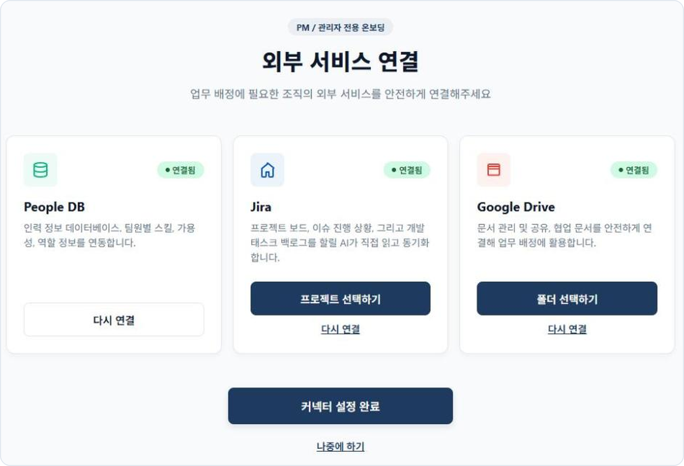
이번 주 ①
Connector 연결 – Google, Jira
1
Drive · Jira OAuth 연결
호출 직전 토큰 자동 갱신, 만료 시 재연결 안내
2
읽을 범위 선택
폴더 트리 탐색 → 폴더 · 탐색 깊이 · 문서 역할 지정
3
선택 결과 저장
프로젝트 · 소스 · 문서로 등록, 재저장해도 기존 정보 보존
Notes:
[65초]
(캡처를 가리키며) 오른쪽이 실제 동작하는 화면입니다. People DB, Jira, Google Drive 세 개가 모두 연결된 상태입니다.
1) Drive와 Jira를 OAuth로 연결합니다. 토큰은 호출 직전 자동 갱신하고 만료되면 재연결하라고 알려줍니다.
2) 폴더 트리를 타고 들어가며 읽을 폴더와 탐색 깊이, 문서 역할을 지정합니다.
3) 그 선택이 프로젝트와 문서로 저장됩니다.
★ 여기서 속도를 줄일 것 — 이 장의 핵심
판단을 하나 바꿨습니다. 처음엔 프로젝트를 먼저 만들고 폴더를 붙이는 순서였습니다. 테이블 관계상 그게 맞았거든요. 그런데 문서를 읽어서 프로젝트를 파악하는 게 목적인데 사람이 프로젝트를 먼저 정의해야 한다면 자동화할 게 없습니다.
그래서 폴더를 고르는 행위 자체가 프로젝트를 만드는 행위가 되도록 바꿨습니다. 이름은 폴더명을 쓰고 기획서를 파싱한 뒤 갱신합니다.

Slide 4
이번 주 ②
문서 파싱 — Docling 도입과 검증 방식 전환
1
2
3
4
파싱 모델 비교
Docling SDK 채택
검증 레이어 설계
멘토링 피드백
여러 파싱 모델의 성능과
결과물을 테스트
단일 모델이 아니라 처리 단계를
조합해 워크플로우를 구성하는 SDK
내용 정확도, 누락, 구조 유지,
표 변환을 원본과 비교
검증 로직을 늘리기 전에
Docling 파라미터부터 조정하라
지금 하고 있는 것 — 검증 레이어 재설계
Docling 설정만으로 해결되는 문제와 별도 검증 로직이 필요한 문제를 구분하고 있다.
검증 구조가 불필요하게 복잡해지지 않도록, 꼭 필요한 기능만 남긴 경량 검증 레이어로 다시 설계 중이다.
Notes:
[80초] — 가장 긴 장. 1~2번은 빠르게, 3~4번에 시간을 쓸 것
1) 여러 파싱 모델을 놓고 성능과 결과물을 비교했습니다.
2) 그 과정에서 Docling SDK를 알게 됐습니다. 하나의 파싱 모델이 아니라 여러 처리 단계를 조합해 파싱 워크플로우를 구성하는 SDK입니다. 문서 형식마다 다르게 대응할 수 있다고 판단해 이걸 중심으로 가기로 했습니다.
3) 파싱 결과가 믿을 만한지 확인하는 검증 레이어를 설계했습니다. 원본과 출력물을 놓고 네 가지를 봅니다 — 내용이 정확히 추출됐는지, 빠진 게 없는지, 구조가 유지됐는지, 표가 제대로 변환됐는지.
4) 여기서 멘토링 피드백을 받았습니다. 검증 로직을 늘리기 전에 Docling 파라미터부터 충분히 조정해 보라는 것이었습니다.
(파란 박스) 그래서 지금은 파라미터를 바꿔가며 결과를 비교하고 있습니다. Docling 설정만으로 해결되는 문제와 별도 검증 로직이 꼭 필요한 문제를 구분하는 단계입니다. 검증 구조가 불필요하게 복잡해지지 않도록 경량 검증 레이어로 다시 설계하고 있습니다.

Slide 5
나머지 영역
그 외 진행 상황
영역
이번 주 진행 내용
상태
DB · 데이터 기반
ORM 중심 구조를 직접 SQL 구조로 정리, 벡터 저장소를 pgvector로 전환
기반 정비
계정 · 권한
가입 경로로 팀장 · 팀원 판정, 초대 코드 기반 계정–직원 연결
구현
사용자 화면
랜딩 · 온보딩 · 설정 · 문서 등록, 온보딩 4개 화면 API 실연동
구현 · 개선
운영자 콘솔
Figma 설계 후 /ops 7개 화면 구현, 계정 · 감사 · 정책 API 연동
구현 · 확장
문서 · 기록
중간발표 To-Do를 코드 · DB 실측 기준으로 갱신, 기능별 작업기록 시작
지속 정리
Notes:
[30초] — 읽지 말고 훑을 것. 30초 안에 끊기
DB는 ORM 중심 구조를 직접 SQL로 정리했고 벡터 저장소를 pgvector로 바꿨습니다. 계정과 권한은 가입 경로로 팀장·팀원을 구분하도록 정리했고, 사용자 화면과 운영자 콘솔도 진행됐습니다.
인력 데이터는 직원 57명 기준으로 조직·스킬·근무일정·부재까지 입력을 마쳤습니다. 추천 로직이 붙으면 바로 쓸 수 있는 상태입니다.

Slide 6

다음 주
지금 막힌 지점과 다음 주 과제
문서 등록
문서 파싱
완료 — 무엇을 읽을지까지
진행 중 — Docling 파라미터 조정
파싱
플랫폼
Docling 파라미터별 테스트 결과 정리
Drive 원문 다운로드 · 로컬 저장
문서 유형별 적절한 설정 조합 확정
Block · Chunk · 지식 모델 연결
정확도 · 누락 판단 기준 구체화
업무 추출 · 업무량 계산 · 담당자 추천
경량 검증 레이어 설계 · 구현
화면 · 권한 · 감사 로그 종단 테스트
8월 6일 중간발표 — 하나의 종단 시나리오가 끊기지 않고 실행되는 것이 목표
Notes:
[40초]
(좌우 박스를 가리키며) 정리하면 지금 막힌 지점은 여기입니다. 문서 등록은 완료됐고 파싱도 진행 중인데 두 작업이 아직 서로 붙어 있지 않습니다. 원문 다운로드가 없어서입니다.
다음 주는 두 갈래로 갑니다.
파싱 — Docling 파라미터 테스트 결과를 정리하고 문서 유형별 설정을 확정한 뒤 경량 검증 레이어를 구현합니다.
플랫폼 — 원문 다운로드부터 만들어 Block·Chunk·지식 모델까지 연결하고, 그 위에 업무량 계산과 담당자 추천을 올립니다.
8월 6일 중간발표까지 하나의 종단 시나리오가 끊기지 않고 실행되는 것이 목표입니다.
이상입니다. 감사합니다.

